Slide 1

Интеллекуальная система управления
В областном бюджетном учреждении
«Центр социальной защиты населения Липецкой области»

Slide 2
Интеллектуальная система управления – новые решения цифровизации
Интеллектуальная система управления (разработчик – Сбер Корус):
автоматически отслеживает различные параметры эффективности действий сотрудника («цифровые следы» в информационных системах: АC АСП, «Кондуит» и др.)
направляет его руководителю задачу с описанием отклонения и набором действий для его исправления
Состав решения:
Задачи сервиса:
Личный кабинет
руководителя и сотрудника, с перечнем задач и необходимых действий
Комплект компьютерных алгоритмов
Автоматический поиск проблем, требующих решения
Задачи для руководителей и сотрудников
с детальным описанием найденных системой отклонений и шагов по их исправлению
Аналитический дашборд
все метрики по эффективности сотрудников и качеству отработки задач ИСУ в одном окне
Повысить эффективность работы сотрудников за счет автоматизации контроля
Сократить время на анализ показателей за счет получения данных «в едином окне»
Ускорить обслуживание заявителей и сократить жалобы
Развивать систему управления через наставничество
В ОБУ «Центр социальной защиты населения Липецкой области» решение внедрено:
В функциональном блоке «Меры социальной поддержки».
В функциональном блоке «Социальное обслуживание граждан».

Slide 3

1. Функциональный блок «Назначение мер социальной поддержки»
1. Функциональный блок «Назначение мер социальной поддержки»
Цели проекта:
Повышение качества работы с обращениями (снижение количества возвратов на доработку)
Снижение сроков обработки обращений граждан
Стандартизация процесса оказания услуг населению
Дополнительные выгоды от реализации проекта:
Доступность аналитики по СМЭВ запросам
Планирование дня сотрудников с помощью подсказок от ежедневных задач ИСУ
Этапы проекта в 2022:
Конец пилотного внедрения
Тиражирование на весь регион и сопровождение
Январь-февраль
Март-декабрь

Slide 4
Масштаб внедрения ИСУ в блоке «Назначение мер социальной поддержки» - итоги 2022 г.
25056
Количество выставленных задач ИСУ
10
Количество используемых алгоритмов
271
Количество сотрудников, получивших задачи
292
Сотрудников, попавших в отклонения

Slide 5
Доля возвратов обращений на доработку снизилась на 65% после тиражирования ИСУ
Старт тиража
До тиражирования ИСУ средняя доля возвратов 2%, после внедрения – 0,7%.

Slide 6
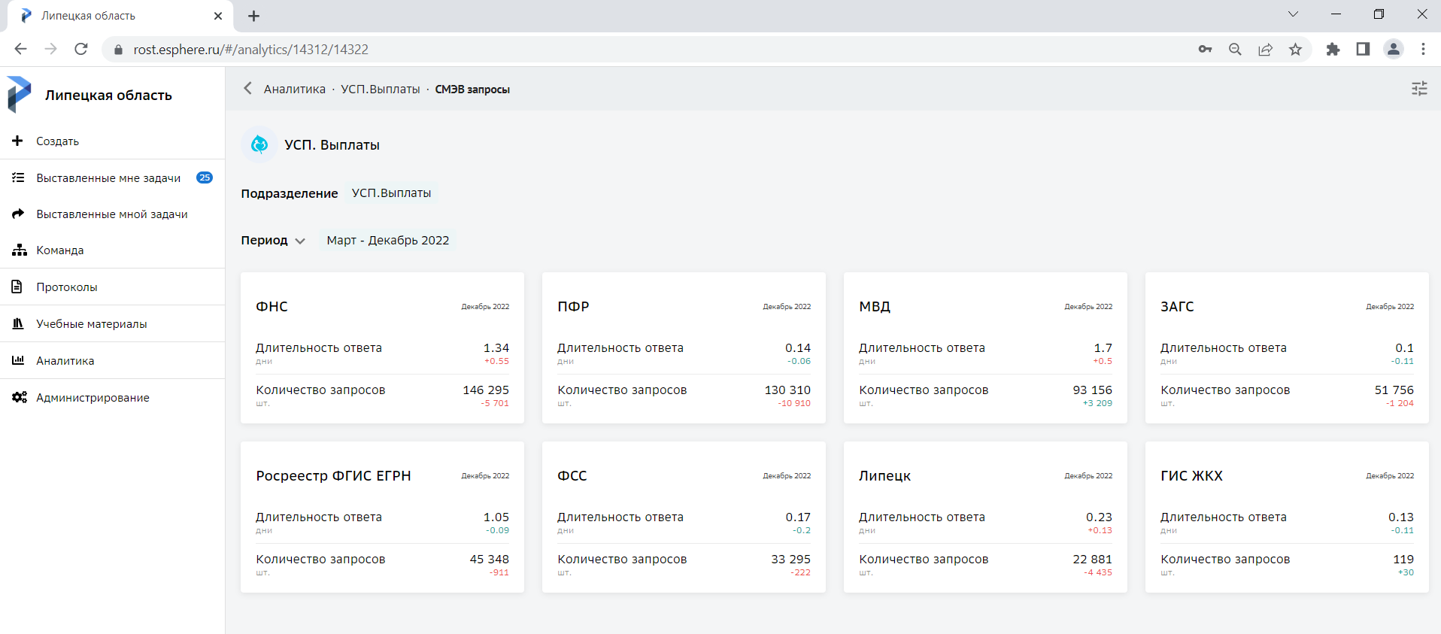
В контур ИСУ включены основные поставщики данных по СМЭВ

Slide 7
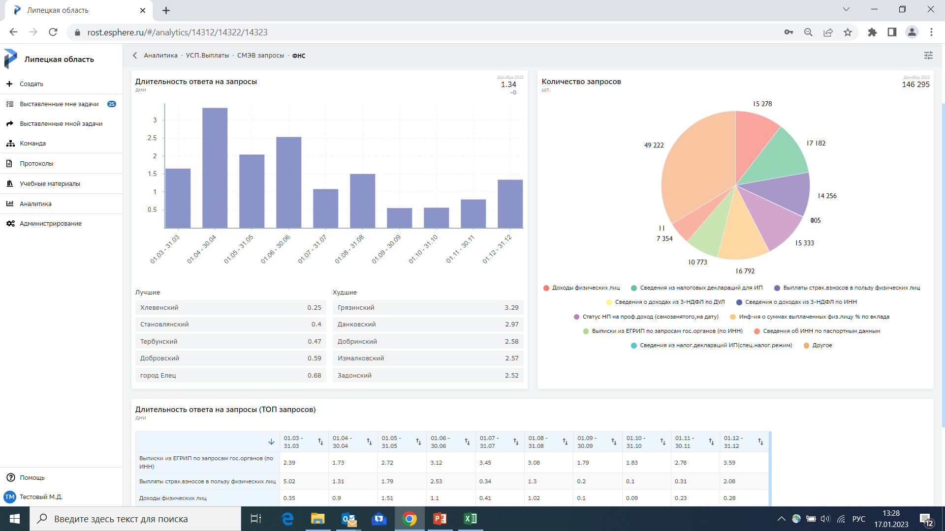
В контур ИСУ доступна аналитика по динамике длительности ответов по ведомству в целом, как и по конкретным запросам

Slide 8
Длительность получения ответов на СМЭВ запросы – важный рычаг скорости обработки обращений
Корреляция между сроков обработки обращений и получения ответов по СМЭВ от ФНС – 0,66; от ПФР – 0,61.
Такие кф корреляции показывают высокий уровень взаимосвязи.

Slide 9
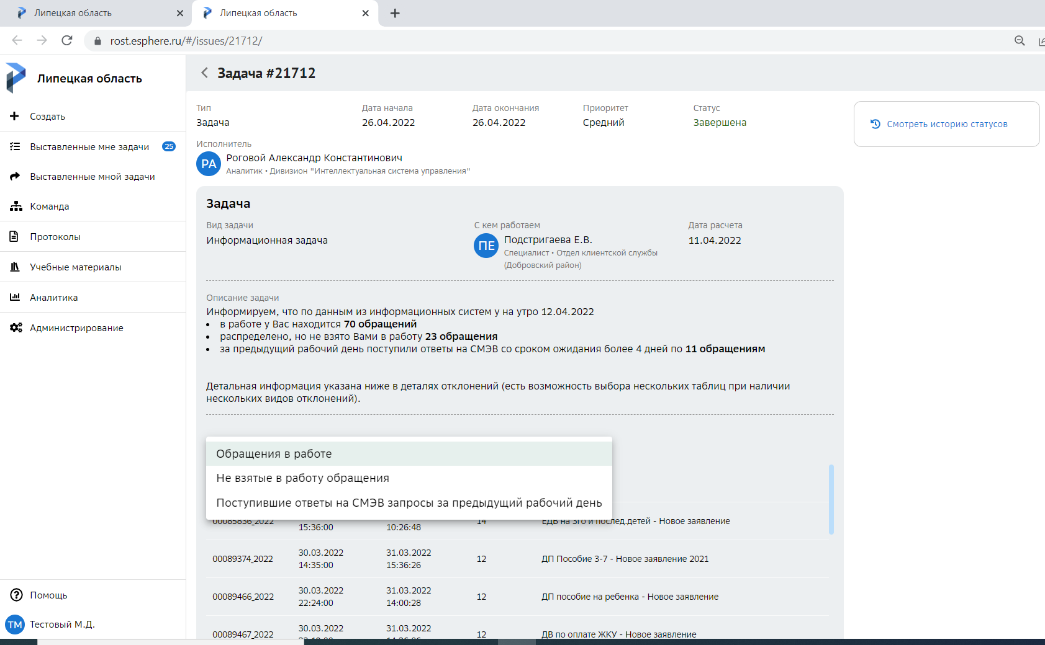
Ежедневная информационная задача – инструмент стандартизации процесса и повышения качества обслуживания
В информационную задачу попадают актуальные обращения в работе, не взятые в работу, а также обращения по которым пришли ответы по СМЭВ.

Slide 10
Доля обращений, принятых с отклонением от установленного стандарта, снизилась на 80% после тиражирования ИСУ
Старт тиража
До тиражирования ИСУ средняя доля отклонений от стандарта 25%, после внедрения – 5,3%.

Slide 11
2. Функциональный блок «Обслуживание граждан на дому»
Цели проекта до старта:
Повышение доли сотрудников, выполняющих нормативную нагрузку
Повышение внебюджетных поступлений от оказания доп. услуг гражданам
Дополнительные выгоды от реализации проекта:
Выявление проблем в работе информационных систем (АСП / Кондуит)
Этапы проекта в 2022:
Пилот
Тиражирование на весь регион и сопровождение
Май-июнь
Июль-декабрь

Slide 12
Масштаб внедрения ИСУ в блоке «Обслуживание граждан на дому» - итоги 2022 г.
10225
Количество выставленных задач ИСУ
8
Количество используемых алгоритмов
899
Количество сотрудников, получивших задачи
945
Сотрудников, попавших в отклонения

Slide 13
Доля сотрудников, выполняющих нормативную нагрузку, увеличилась на 16% после тиражирования ИСУ
Старт тиража
До тиражирования ИСУ средняя доля сотрудников, выполняющих норматив составляла 64%, после внедрения – 75%.

Slide 14
Внебюджетные поступления от оказания дополнительных услуг выросли на 17%
Старт тиража
До тиражирования ИСУ среднемесячные поступления – 2,94 млн; после внедрения – 3,4 млн.

Slide 15
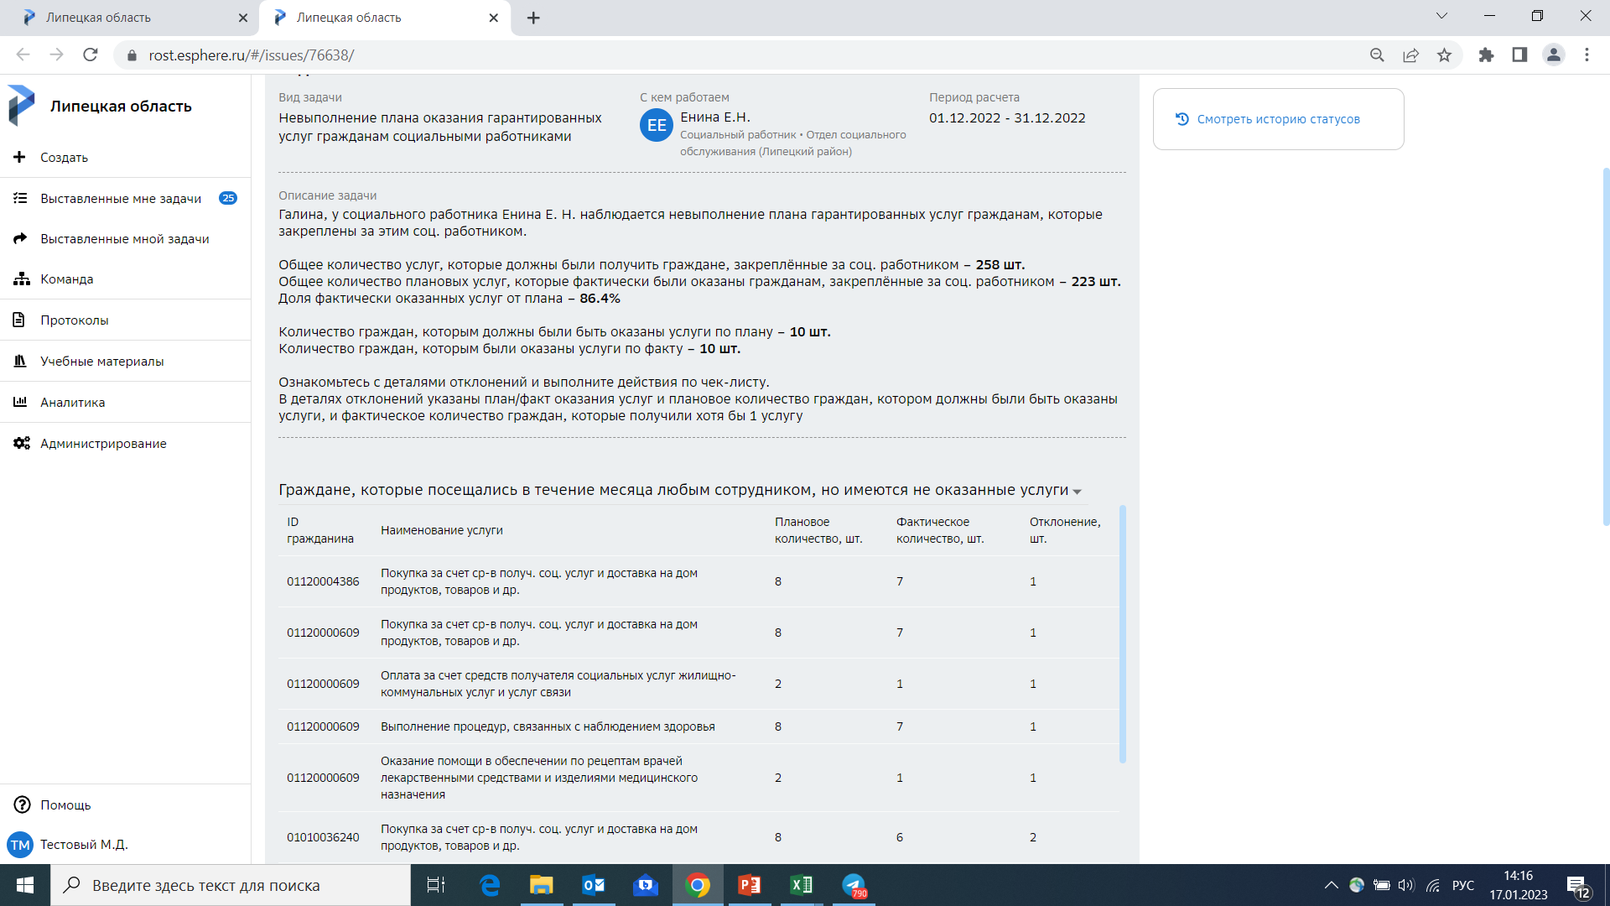
Направления развития ИСУ во 2 полугодии 2022 – запуск задач по выполнению договоров на оказание гарантированных услуг

Slide 16
Итоги работы ИСУ в 2022 году:
Внедрение ИСУ в функциональном блоке «Назначение мер социальной поддержки»:
  Позволило сократить долю возвратов на доработку на 65%;
  Позволило снизить количество обращений, обработанных не по стандарту на 80%;
  Имеет высокий потенциал повышения эффективности для сокращения сроков обработки обращений.
II. Внедрение ИСУ в функциональном блоке «Назначение мер социальной поддержки»:
  Позволило повысить долю сотрудников, выполняющих норматив, на 16%;
  Помогла повысить внебюджетные поступления от оказания услуг на 17%;
  Помогла выявить проблемы с учётными системами.

Slide 17
Предложения по развитию ИСУ на 2023 год:
ФБ «Назначение мер социальной поддержки»:
  Равномерное распределение новых обращений с учётом загрузки сотрудников;
  Снижение сроков обработки обращений сотрудниками (без СМЭВ);
II. ФБ «Обслуживание граждан на дому»:
  Еженедельный/ежемесячный мониторинг выполнения договорных обязательство по предоставлению гарантированных услуг;
  Повышение доходов от предоставления гарантированных услуг;
  Мониторинг фактической геопозиции предоставления услуг гражданам и соотношение с местом жительства гражданина .
  Повышение утилизации рабочего времени.

